Slide 1



Universidade Estadual da Paraíba
Centro de Ciências e Tecnologia
Curso de Bacharelado em Computação
① Matemática Discreta I – Revisão de Matemática
Potências de 10
2020.1
Prof. Antonio Carlos

Slide 2
① Matemática Discreta I – Revisão de Matemática – C. Potências de 10
Potência de 10 – O que é isso? E por que 10 e não outro número?
Antes de dizer o que é potência de 10, vamos dizer porque é 10 e não outro número.
Em todas as operações matemáticas que fazemos na prática do dia-a-dia, usamos números na base 10.
E o que é uma base de numeração? É uma estrutura matemática que define a quantidade de algarismos diferentes que podemos usar para escrever números.
Para toda base de numeração valem as seguintes regras:
  1. O menor algarismo é sempre o 0 (zero);
  2. O maior algarismo é sempre dado por base-1.
Leia de novo as duas regras; vale à pena saber disso!

Slide 3
① Matemática Discreta I – Revisão de Matemática – C. Potências de 10
Entendeu agora porque você escreve números usando algarismos de 0 a 9?
Se a gente usa a base 10, o menor é sempre 0 e o maior vai ser o 9 porque 10 – 1 = 9.
Qual a importância de se ter o maior algarismo em uma base de numeração?
Resposta – Quando o último algarismo da direita atinge o maior algarismo da base, o próximo algarismo da esquerda é acrescido de 1 e o da direita volta para 0.
No caso da base 10, quando se chega a 9, pula-se para 10; quando se chega em 19, pula-se para 20; e por aí vai...
Quando essa “virada” ocorre pela primeira vez, o “10” indica o número da base em que se está contando.
Preste atenção! Esse “10” aí de cima não se lê “dez”, se lê “um-zero”.

Slide 4
① Matemática Discreta I – Revisão de Matemática – C. Potências de 10
“um-zero” só se lê como “dez” quando a base é 10.
Em qualquer outra base diferente de 10, “10” é o número da base.
Eita, prof, deu um nó aqui no meu “quengo”!
Ok. Vamos contar vinte objetos em várias bases pra você entender quando ocorre essa “virada” na contagem.
Vamos considerar vinte objetos, vinte coisas contadas como nós contamos vinte bolinhas de gude.
Agora vamos contar essa quantidade em várias bases: 10, 2, 4, 5, 8 e 16.
1 2 3 4 5 6 7 8 9 10 11 12 13 14 15 16 17 18 19 20

Slide 5
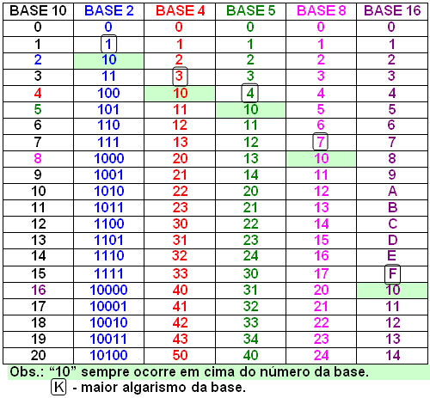
① Matemática Discreta I – Revisão de Matemática – C. Potências de 10
Equivalem aos valores 10, 11, 12, 13, 14 e 15

Slide 6
① Matemática Discreta I – Revisão de Matemática – C. Potências de 10
Todo esse “moído” até aqui foi pra justificar que a base é 10 porque usamos algarismos de 0 a 9 para escrever os números com os quais trabalhamos.
Falta responder uma pergunta: Por que potência de 10?
10 a gente já sabe que é a base. E potência?
A resposta é a seguinte:
Todo número escrito na base 10 pode ser escrito na forma de potência de 10.
E pra que serve a potência?
Serve pra dizer onde é que a vírgula está no número.
10 elevado a um expoente positivo quer dizer que a vírgula se desloca para a direita, e a um expoente negativo significa que a vírgula anda para a esquerda.

Slide 7
① Matemática Discreta I – Revisão de Matemática – C. Potências de 10
Por exemplo: considere 2 que pode ser escrito como 2,0 já que, se só tem zeros depois da vírgula, então esse “,0” não tem valor nenhum, por isso 2, 2,0 e 2,00 são a mesma coisa.
Agora, vamos escrever 2,0 na forma de potência de 10.
Ex.1: 2,0 = 2,0 •10⁰. “•10⁰” (lê-se “vezes 10 elevado a zero”) a base 10 elevada ao expoente 0 significa que a vírgula não sai do lugar, nem vai pra direita nem pra esquerda, pois 0 não é positivo nem negativo.
Mas, se eu quiser, se for da minha conveniência, eu posso mexer com a vírgula e colocar ela no lugar que eu quiser, pra direita ou pra esquerda.
Porém, quando eu faço a vírgula mudar de lugar, eu também estou mexendo no valor do número!

Slide 8
① Matemática Discreta I – Revisão de Matemática – C. Potências de 10
E como é que eu faço para mexer com a vírgula sem alterar o valor do número?
Resposta – Compensando no expoente da base 10.
Ex.2: 2,0 •10⁰ é a mesma coisa que 0,2 •10¹.
Explicando: de 2,0 para 0,2 a vírgula andou 1 casa para a esquerda. Para que eu escreva a nova representação sem mexer no valor do número eu tenho que dizer, no expoente da base 10, que a vírgula ande 1 casa para a direita.
Como é que se faz isso? Para a vírgula se deslocar 1 casa para a direita, faz-se o expoente igual a 1, assim: 0,2 •10¹.
Seguindo essa mesma lógica, 2,0 •10⁰ também é a mesma coisa que 0,02 •10².
E se eu deslocar a vírgula para a direita, como fica?

Slide 9
① Matemática Discreta I – Revisão de Matemática – C. Potências de 10
A lógica é a mesma: se a vírgula andou para a esquerda compensa para a direita, no expoente; se andar para a direita, compensa no expoente dizendo que o lugar correto dela é voltando para a esquerda o mesmo tanto de casas que ela andar para a direita.
Assim, 2,0 •10⁰ é também a mesma coisa que 20,0 •10⁻¹. De 2,0 para 20,0 a vírgula andou 1 casa para a direita; daí, quando eu escrevo “•10⁻¹”, estou dizendo que o lugar correto da vírgula é voltando 1 casa para a esquerda.
Ex.3: 2 = 1,23 = 5,237 =
= 2,0 • 10⁰ 0,123 • 10¹ 52,37 • 10⁻¹
= 0,2 • 10¹ 12,3 • 10⁻¹ 523,7 • 10⁻²
= 0,02 • 10² 123,0 • 10⁻² 0,5237 • 10¹
= 20,0 • 10⁻¹ 1230,0 • 10⁻³ 0,05237 • 10²

Slide 10
① Matemática Discreta I – Revisão de Matemática – C. Potências de 10
Por que é útil saber trabalhar com potência de 10?
Porque, em algumas situações, o uso de potência de 10 facilita os cálculos.
Por exemplo: Ex. 4: Divida 0,0625 por 1,25.
Resolvendo isso pelo método tradicional, temos que armar a conta de dividir e eliminar todas as casas decimais de 0,0625.
Nesse caso a vírgula tem de andar 4 casas para a direita, e o número fica 625. Mas, também somos obrigados a fazer com que a vírgula de 1,25 também ande a mesma quantidade de casas para a direita, e o número fica 12500.
62500
12500
(0)
0,05

Slide 11
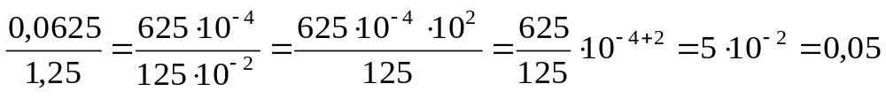
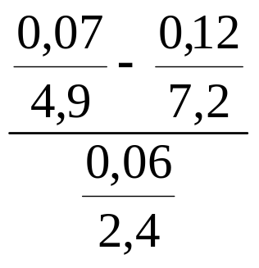
① Matemática Discreta I – Revisão de Matemática – C. Potências de 10
Agora resolvendo com o uso de potência de 10
Reescrevendo cada número como potência de 10
Passando 10⁻² para cima (fica 10²)
Aplicando a regra de multiplicação de potência de mesma base: repete-se a base, operam-se os expoentes.
Pronto, e sem precisar armar conta nenhuma!
Imagine o “catatau” de contas de dividir que você teria que armar para resolver o problema a seguir:
① ② ③
Ex.5:
Resolvendo isso aí com potência de 10 é tão fácil que dá até... Uahhh... Sono! Tô já dormindo!

Slide 12
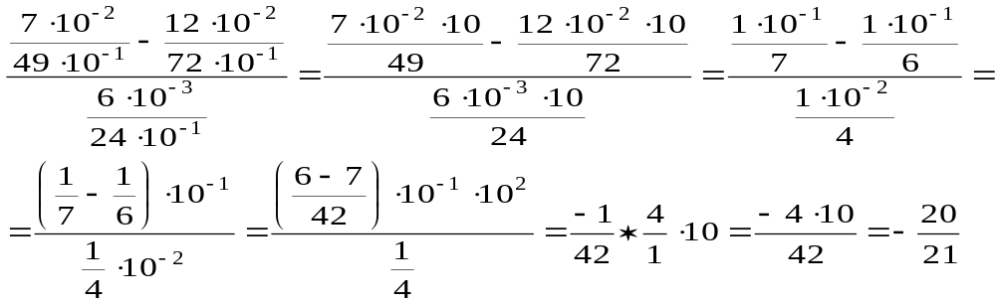
① Matemática Discreta I – Revisão de Matemática – C. Potências de 10
Resolvendo com o uso de potência de 10
Reescrevendo cada número como potência de 10
0,07 = 7 • 10⁻² 4,9 = 49 • 10⁻¹ 0,12 = 12 • 10⁻²
7,2 = 72 • 10⁻¹ 0,006 = 6 • 10⁻³ 2,4 = 24 • 10⁻¹
Passando expoentes do denominador para o numerador
Aplicando a regra de multiplicação de potência de mesma base: repete-se a base, operam-se os expoentes.
Aplicando a regra de divisão de fração.
②
③
①
④
② e ③

Slide 13
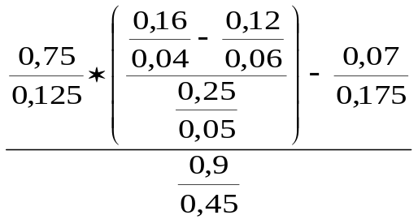
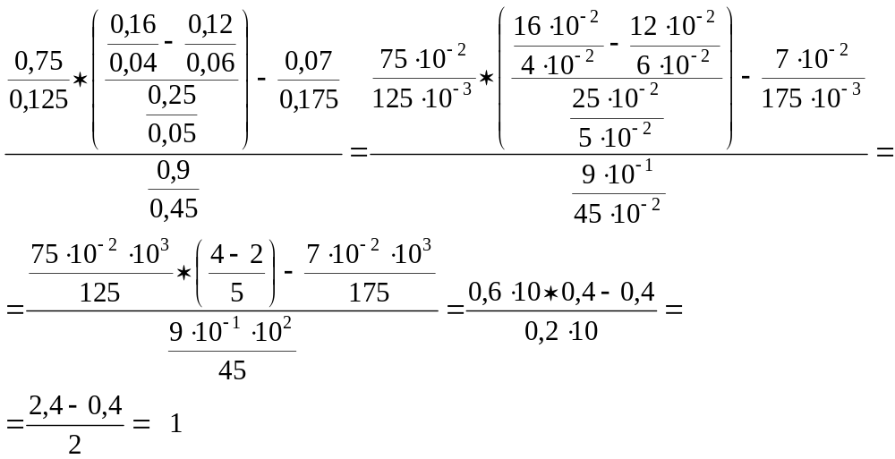
① Matemática Discreta I – Revisão de Matemática – C. Potências de 10
Ex.6: Resolva:
Escrevendo como potência de 10
Transformando denominador em numerador

Slide 14
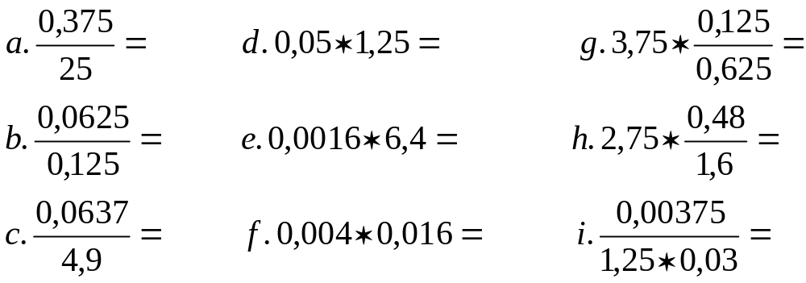
① Matemática Discreta I – Revisão de Matemática – C. Potências de 10
Exercícios propostos
Ex.7: Preencha os espaços em branco:
a. 0,324 = _____ • 10³ = ______ • 10⁻² = 3240 • 10___ = ______ • 10⁻⁵
b. 4,235 = 0,04235 •10___ = ______ • 10³ = ______ • 10⁻⁴
Ex. 8: Resolva e dê a resposta em potência de 10:

Slide 15
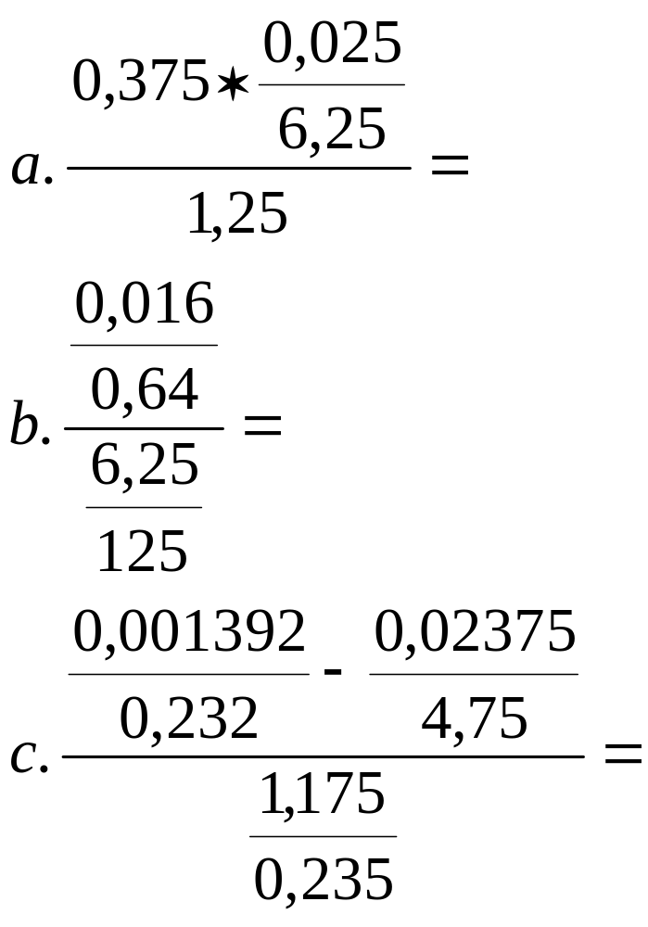
① Matemática Discreta I – Revisão de Matemática – C. Potências de 10
Ex.9: Resolva as seguintes frações:

Slide 16
① Matemática Discreta I – Revisão de Matemática – C. Potências de 10
Vamos agora dar uma espiada em expressões aritméticas

Slide 17
① Matemática Discreta I – Revisão de Matemática – C. Potências de 10
Expressões Aritméticas e Precedência de Operadores
Uma expressão aritmética é composta de operandos, operadores e delimitadores (ou separadores). Operadores aritméticos e operações aritméticas são a mesma coisa.
Tanto faz dizer operação de adição como operador de adição.
Uma expressão aritmética se resolve do meio para as extremidades, observando os delimitadores.
Os principais delimitadores, do meio para as extremidades da expressão são: parênteses (...), colchetes [...] e chaves {...}.
Desse modo se resolve primeiro o que está dentro dos parênteses, depois o que está nos colchetes e, por último o que está dentro das chaves e fora delas.

Slide 18
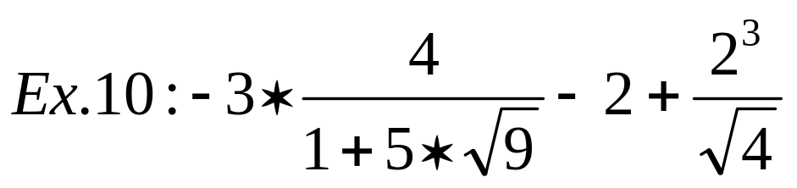
① Matemática Discreta I – Revisão de Matemática – C. Potências de 10
Expressões Aritméticas e Precedência de Operadores
Mas, quando se está diante de uma seqüência de operações aritméticas que não estão separadas por delimitadores, se faz necessário observar a precedência das operações .
A prioridade ou precedência de operadores é a seguinte:
1º. – potenciação e radiciação
2º. – multiplicação e divisão
3º. – adição e subtração
Seqüência de operações aritméticas sem delimitadores.

Slide 19
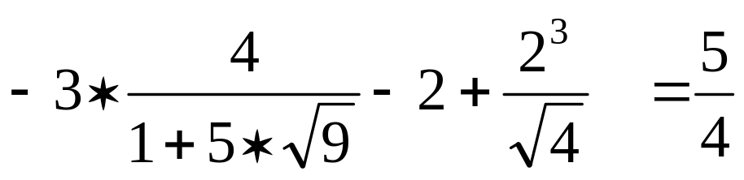

① Matemática Discreta I – Revisão de Matemática – C. Potências de 10
Expressões Aritméticas e Precedência de Operadores
Assim, a ordem correta para se resolver a seqüência de operações (sem separadores) da expressão do slide anterior é:
1º. – Resolvem-se as raízes e as potências ( )
2º. Multiplica 5 por raiz de 9 ( 5 • 3 = 15) e divide 2³ pela raiz de 4 (8/2 = 4)
3º. Resolve o denominador da 1ª. fração (1 + 15 = 16)
4º. Resolve a 1ª. fração, que dá ¼ (4/16 = ¼)
5º. Multiplica o resultado anterior por -3; o resultado do lado direito dá 2 (-2 + 4)
6º. O resultado final é −3 • 1/4 + 2 = −3/4 + 2 = −3/4 + 8/4 = (8−3)/4 = 5/4

Slide 20
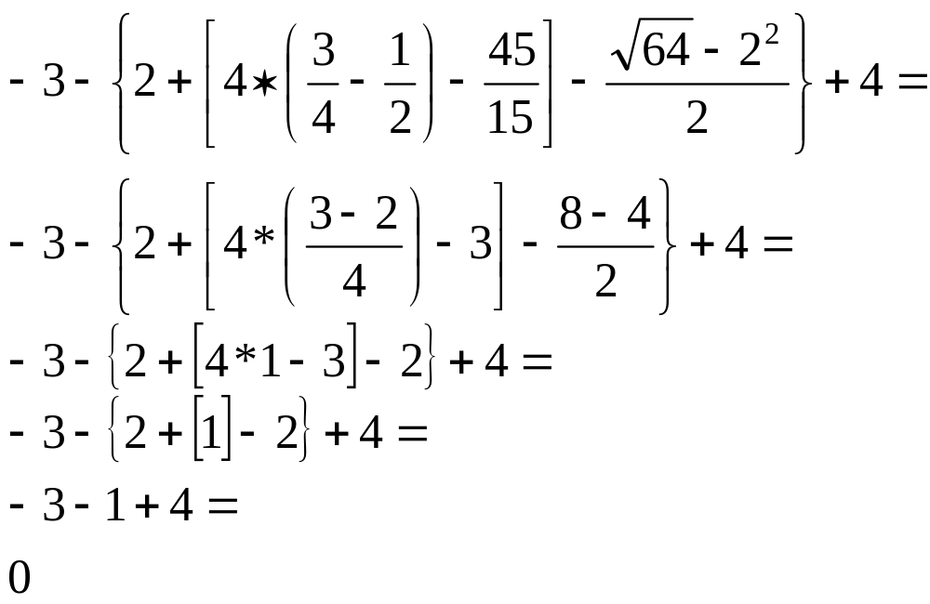
① Matemática Discreta I – Revisão de Matemática – C. Potências de 10
Expressões Aritméticas e Precedência de Operadores
Ex.11: Resolva (exercício resolvido):

Slide 21
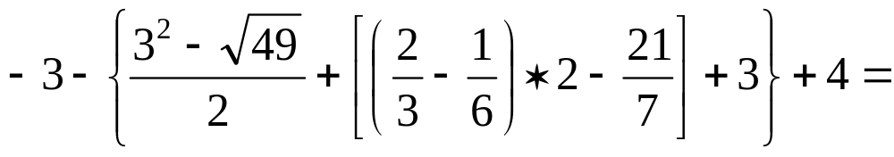
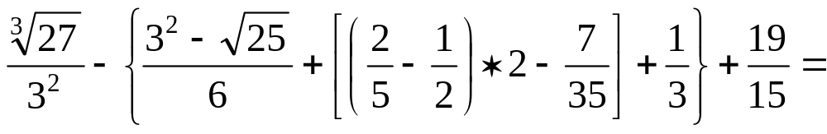
① Matemática Discreta I – Revisão de Matemática – C. Potências de 10
Expressões Aritméticas e Precedência de Operadores
Ex.12: Resolva. (resposta: -1).
Ex.13: Resolva. (resposta: 30/30 = 1).

Slide 22
① Matemática Discreta I – Revisão de Matemática – C. Potências de 10
Por enquanto é só.
Estão abençoados!

